Slide 1
ПОРЯДОК В ДОКУМЕНТАХ — ОСНОВА УСПЕШНОГО ПРОЕКТА

Slide 2
Когда нужна структура документов?
На старте проекта, когда и не знаешь, с чего начать
При завершении аналитики, когда хочешь проверить, всё ли учел
В ходе разработки, когда хочешь навести порядок
Когда кругом «пожары», а хочется заниматься аналитикой
2

Slide 3
Переходим к делу
3

Slide 4
Базовые правила документации
Удобство
Приоритет
UX в требованиях важен так же, как и в самой системе
Любое требование должно иметь приоритет
Детализация
Визуализация
Документ пишется на одном уровне детализации
Графическое представление
требований
Требование фиксируем один раз
Уникальность
4

Slide 5
1. Удобство
Что проверять?
Быстрый поиск нужного раздела
Навигация
Сценарий выполнения
Доступы
Типовое представление страницы
Описание логики фронта
Макет
Как помогает?
Легкое восприятие документов
Атрибуты API
Сокращение сроков согласования
Связи с другими функциями
Снижение количества обсуждений
Пример оформления типовой страницы
5

Slide 6
2. Детализация
Группы процессов
Что проверять?
Процессы
На каком уровне детализации пишется документ
Кто основной потребитель документа
Бизнес-функции
Как помогает?
User Story
Удерживает фокус внимания на определенном аспекте
Пользовательские функции систем
Знакомство с документацией проходит мягко, позволяя двигаться от общего к частному
Спецификации API
6

Slide 7
3. Уникальность
Что проверять?
Уникальность требований в рамках документа
Как помогает?
Легко поддерживать изменения
Нет спорных вопросов в документе
7

Slide 8
4. Визуализация
Что проверять?
Список и таблица лучше текста
UML диаграммы
График лучше вводного слова
Схемы
Макет лучше перечня требования
Как помогает?
Mind Map
Легкость восприятия
Акцент на важных деталях
Мокапы
8

Slide 9
5. Приоритет
Что проверять?
Любое требование должно иметь приоритет
Ключевые функции внутри требования
Как помогает?
Фокус на главном
9

Slide 10
Структура на этапе инициации проекта
Цели и задачи проекта
Заинтересованные стороны
Команда проекта
Риски
План коммуникаций!
План проекта
10

Slide 11
Структура на этапе бизнес-анализа
Сбор требований
Систематизация
Реестр требований
Глоссарий и
Модель предметной области
Бизнес-данные
Карта процессов и процессы
Исследование рынка
User story
Идеи для будущих этапов
Потоки данных
Нефункциональные требования
Среда использования
11

Slide 12
Правила при бизнес-анализе
1- Собирайте
потребности, а не решения
2 - Ищите
Лиц, принимающих решения
3 - Говорите
на языке клиента
4 - Фиксируйте
итоги и обсуждения
5 - Смотрите
шире границ проекта
6 - Систематизируйте
и ищите пробелы
12

Slide 13
Структура на этапе системного анализа
Проектирование
Постановки для разработки
Функциональная архитектура
Модуль системы
Интеграционная архитектура
Объекты системы
Статусная модель объекта
Дизайн системы (UI)
Пользовательские функции
Модель данных
Ролевая модель
Карточки сервисов
13

Slide 14
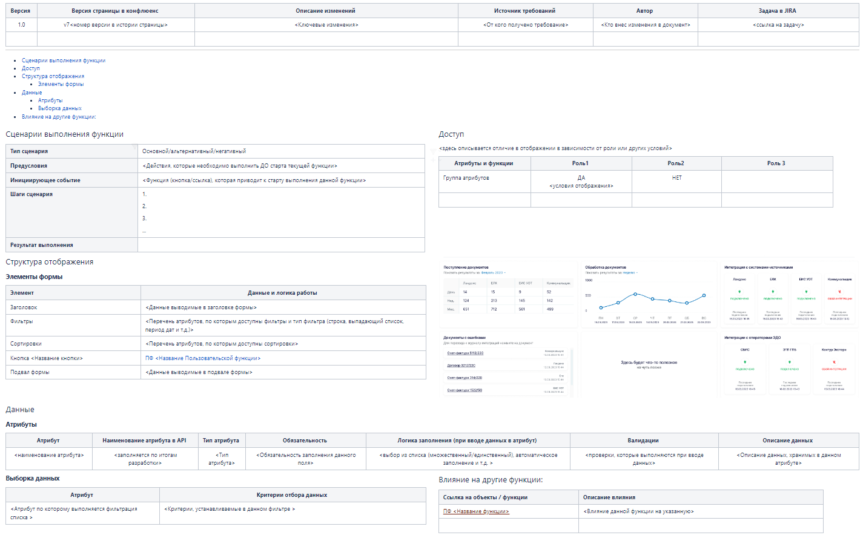
Примеры пользовательской функции
14
9

Slide 15
Правила в системном анализе
1 - Ищите связи
между требованиями
2 - Создавайте
приятного собеседника
3 - НЕ ограничивайте
без необходимости
4 - Проверяйте
обратимость функций
5 - Не пишите
наедине с собой
6 - Актуализируйте
после разработки
15

Slide 16
Итоги
16

Slide 17
Связанность документации
Модель предметной области
Модель данных
Функциональная архитектура
Бизнес-процессы
Статусная модель объекта
Пользовательские функции
User story
Ролевая модель
Сервисы системы
Потоки данных
Интеграционная архитектура
Нефункциональные
требования
Дизайн системы (UI)
17

Slide 18
Эффекты
Сократили время на подготовку документов
Снизили объем не выявленных требований на этапе приемки и внедрения
Улучшили взаимодействие в команде
Повысили качество систем
18

